Slide 1
Uppföljningsparametrar läkemedel Region Norrbotten 2022-Q3
Källor: Insikt/Consice, FoHM och Socialstyrelsen

Slide 2
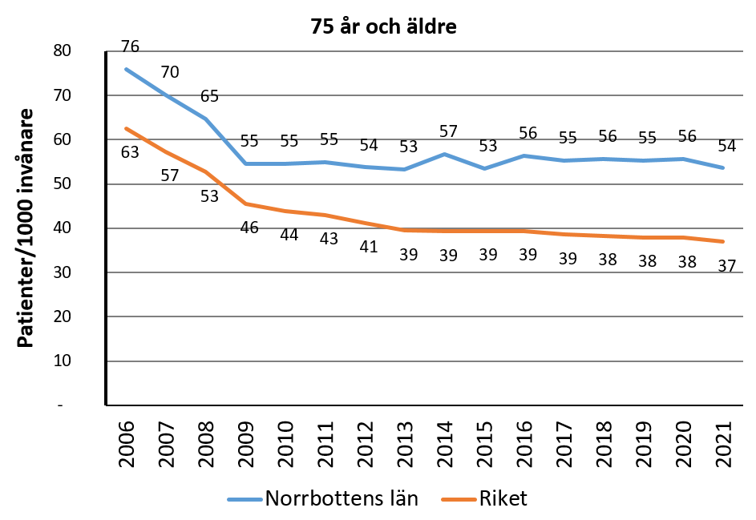
Neuroleptika till äldre – årsprevalens, patienter Källa: Socialstyrelsens statistikdatabas
Drygt 5 % av alla personer i Norrbotten som är 75 år eller äldre hämtade vid minst ett tillfälle under 2021 ut ett neuroleptikum på recept

Slide 3
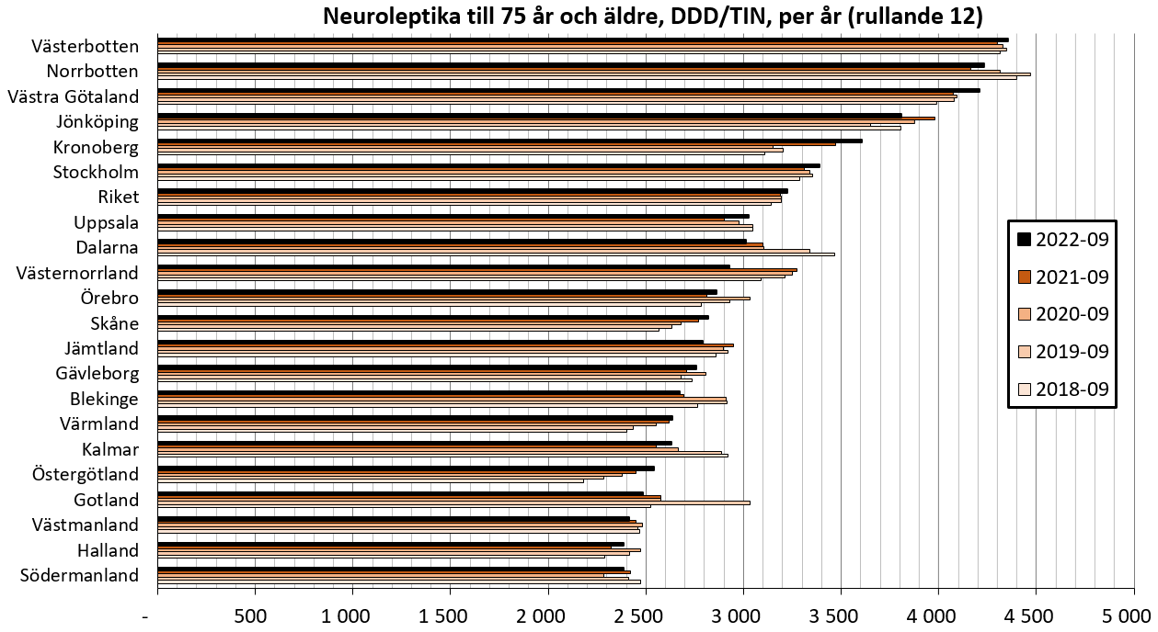
Neuroleptika till äldre

Slide 4
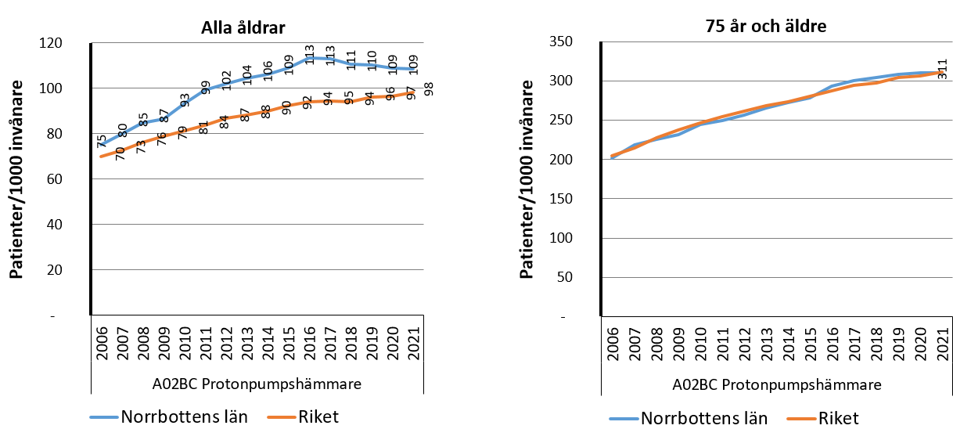
Protonpumpshämmare – årsprevalens, patienter Källa: Socialstyrelsens statistikdatabas
Ca 31 % av alla personer i Sverige som är 75 år eller äldre hämtade vid minst ett tillfälle under 2021 ut en protonpumpshämmare
Nästan 11 % av alla norrbottningar hämtade vid minst ett tillfälle under 2021 ut en protonpumpshämmare

Slide 5
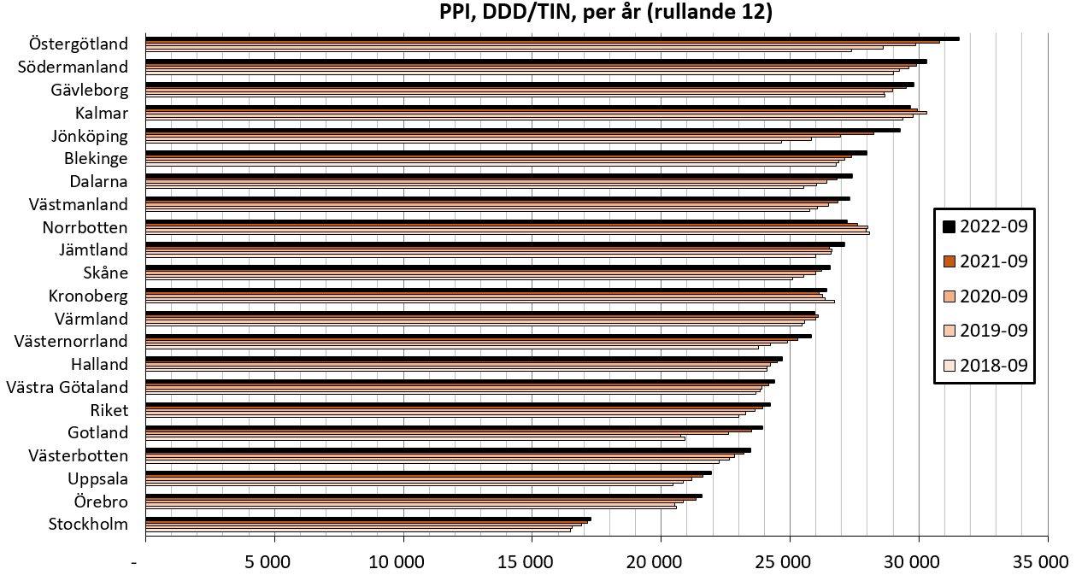
Protonpumpshämmare (PPI)

Slide 6
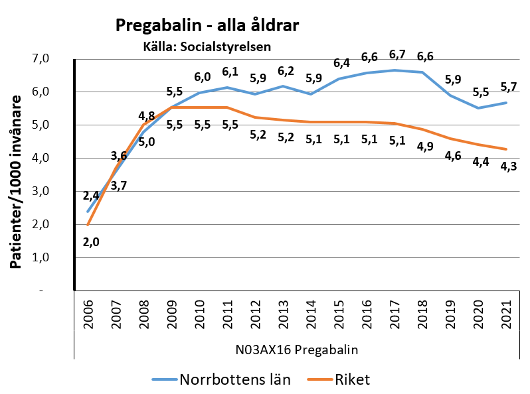
Pregabalin – årsprevalens, patienter

Slide 7
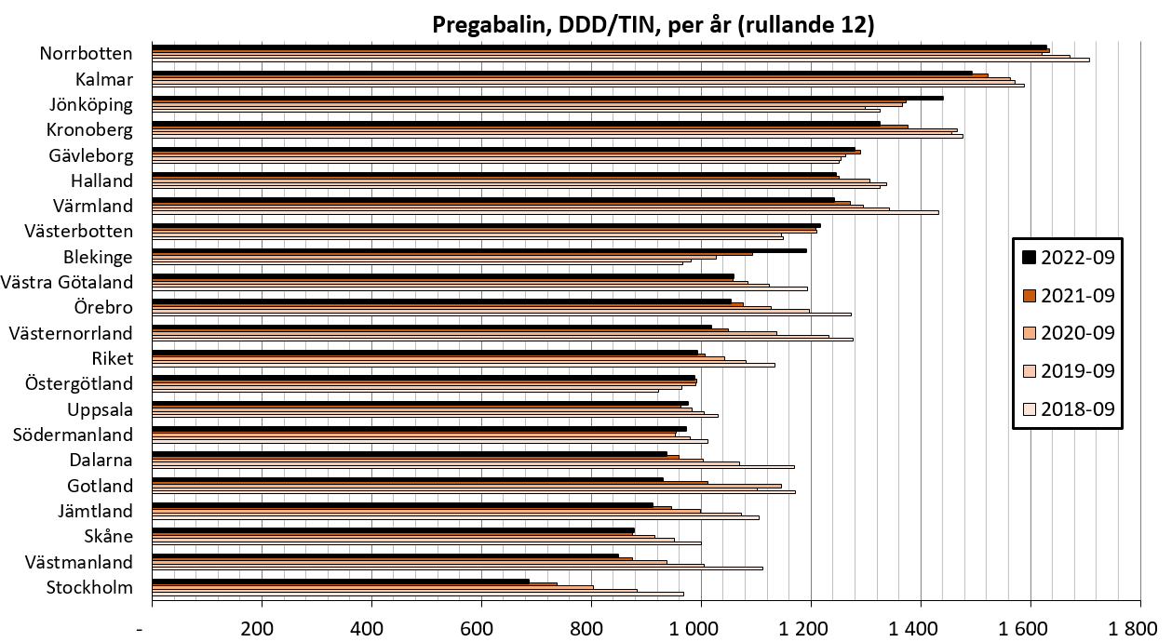
Pregabalin

Slide 8
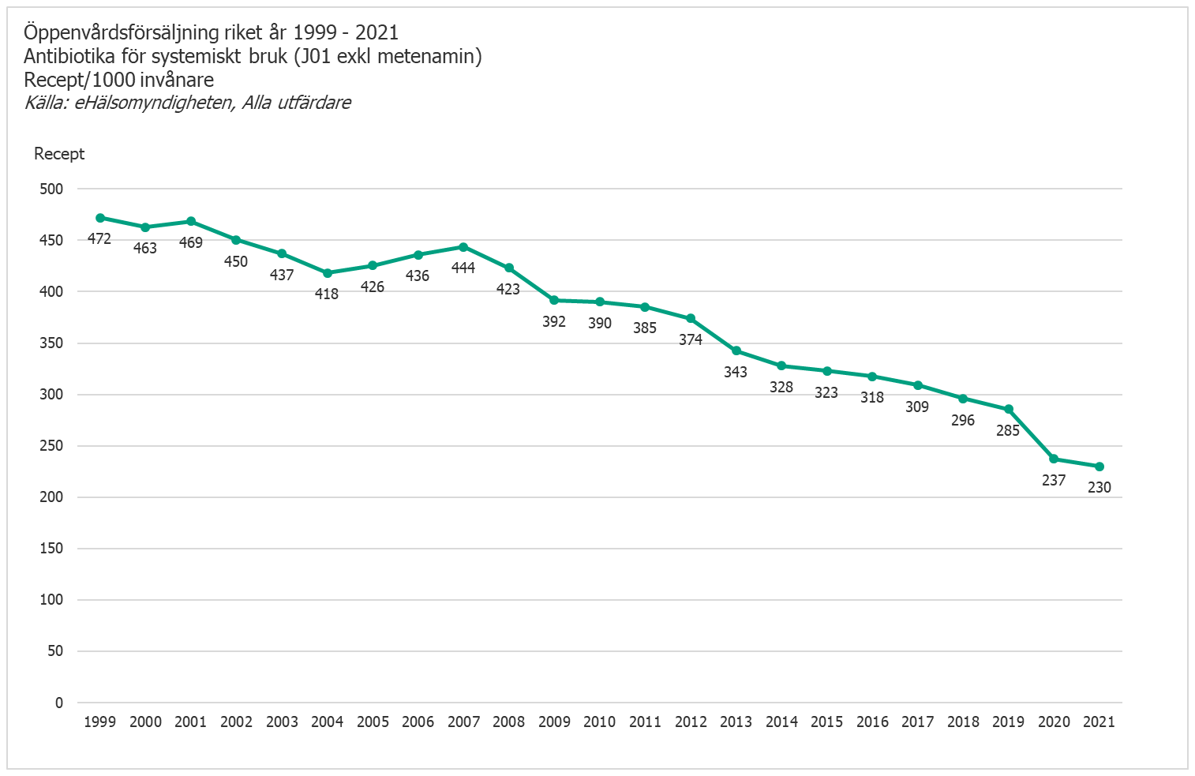
Antibiotika 250-målet

Slide 9
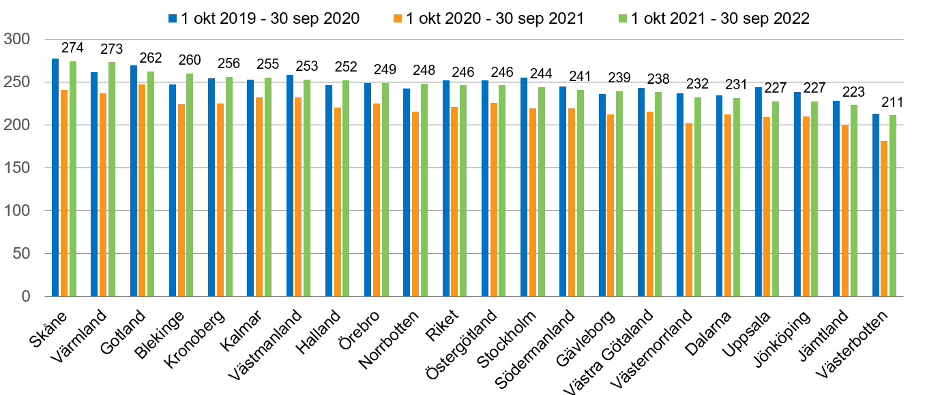
Antibiotika 250-målet
Öppenvårdsförsäljning antibiotika (J01 exkl metenamin)
Recept/1000 invånare. Rullande 12-månadersperiod (okt-sep)
Källa: E-hälsomyndigheten, alla utfärdare

Slide 10
Öppenvårdsförsäljning antibiotika (J01 exkl metenamin) Recept/1000 invånare (beräknat med avrundat värde)
Riket och län | 1 okt 2020 – 30 sep 2021 | 1 okt 2021 – 30 sep 2022 | Diff | Diff % | 1 jan 2021 – 30 sep 2021 | 1 jan 2022 – 30 sep 2022 | Diff | Diff %
Skåne | 241 | 274 | 33 | 14% | 180 | 201 | 22 | 11%
Värmland | 237 | 273 | 36 | 15% | 175 | 201 | 26 | 13%
Gotland | 247 | 262 | 15 | 6% | 183 | 193 | 9 | 5%
Blekinge | 224 | 260 | 36 | 16% | 169 | 194 | 25 | 13%
Kronoberg | 225 | 256 | 31 | 14% | 169 | 188 | 19 | 10%
Kalmar | 232 | 255 | 22 | 10% | 173 | 189 | 17 | 9%
Västmanland | 232 | 253 | 21 | 9% | 174 | 188 | 14 | 7%
Halland | 220 | 252 | 32 | 15% | 165 | 187 | 22 | 12%
Örebro | 225 | 249 | 24 | 11% | 168 | 183 | 15 | 8%
Norrbotten | 215 | 248 | 32 | 15% | 158 | 183 | 25 | 14%
Riket | 221 | 246 | 26 | 12% | 164 | 182 | 17 | 10%
Östergötland | 226 | 246 | 21 | 9% | 167 | 182 | 15 | 8%
Stockholm | 219 | 244 | 25 | 11% | 163 | 179 | 16 | 9%
Södermanland | 219 | 241 | 22 | 10% | 163 | 178 | 15 | 8%
Gävleborg | 212 | 239 | 26 | 12% | 159 | 176 | 17 | 9%
Västra Götaland | 215 | 238 | 23 | 11% | 162 | 177 | 16 | 9%
Västernorrland | 202 | 232 | 30 | 15% | 149 | 171 | 22 | 13%
Dalarna | 212 | 231 | 19 | 9% | 158 | 171 | 12 | 7%
Uppsala | 209 | 227 | 18 | 9% | 155 | 167 | 12 | 7%
Jönköping | 210 | 227 | 17 | 8% | 157 | 168 | 10 | 6%
Jämtland | 200 | 223 | 23 | 12% | 147 | 165 | 18 | 11%
Västerbotten | 181 | 211 | 30 | 17% | 134 | 156 | 22 | 14%
Källa: E-Hälsomyndigheten

